Slide 1





Teknik Informatika
Pemograman Web
April 2025
WEBSITE HIJAB STORE
WEBSITE HIJAB STORE “LOCCAFA”
YESA NOFITA SARI
230210090

Slide 2




Overview
Latar Belakang
01
Hak Akses
04
Tujuan dan Manfaat Website
02
Fitur Fitur Utama
05
Tools dan Bahasa Program
03
Use Case Diagram
06
Flowchart Alur Pengguna
07

Slide 3


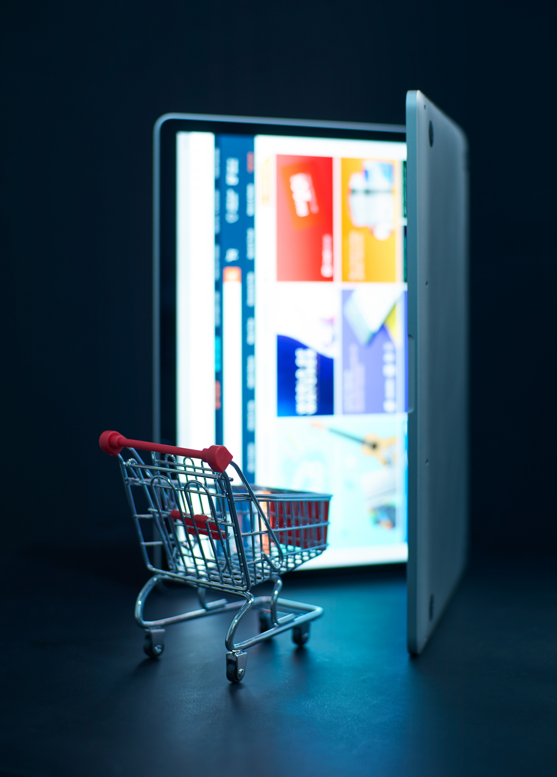


Latar Belakang
Website Hijab Store “Loccafa” ini dirancang sebagai platform e-commerce yang memudahkan pelanggan dalam membeli hijab secara online. Seiring dengan meningkatnya tren fashion hijab dan kebutuhan masyarakat akan akses belanja yang praktis, website ini hadir untuk memberikan solusi belanja hijab yang nyaman, cepat, dan terpercaya. website ini bertujuan membantu UMKM hijab atau bisnis rumahan untuk go digital dan menjangkau pasar yang lebih luas.

Slide 4




Tujuan dan Manfaat Website
Selain sebagai pemenuhan tugas kuliah, website ini juga bertujuan mendukung pengembangan usaha toko hijab milik keluarga agar dapat menjangkau lebih banyak pelanggan. Dengan adanya website ini, diharapkan proses transaksi menjadi lebih praktis dan tertata. Manfaat Website diantaraya yaitu:
Mempermudah pelanggan dalam mencari, memilih, dan membeli hijab
Menjadi media promosi toko secara online dan Mendukung digitalisasi UMKM
Membantu admin dalam mengelola data produk dan pesanan
Menambah pengalaman pembuatan website secara nyata

Slide 5





LARAVEL: Backend Framework PHP
MY SQL: Database
Tools & Bahasa Program
HTML & CSS (Tampilan)
HTML & CSS: Tampilan
XAMPP: Local server
VSCode: Code editor

Slide 6




Hak Akses
Dalam website ini, hak akses dibagi menjadi dua jenis pengguna, yaitu:
01
02
Administrator
Pelanggan
Memiliki akses penuh terhadap sistem, seperti menambah, mengedit, dan menghapus produk, melihat dan mengelola pesanan, serta mengelola data pengguna.
Hanya memiliki akses untuk melihat produk, menambah produk ke keranjang, melakukan pembelian, dan melihat riwayat pesanan mereka sendiri.

Slide 7

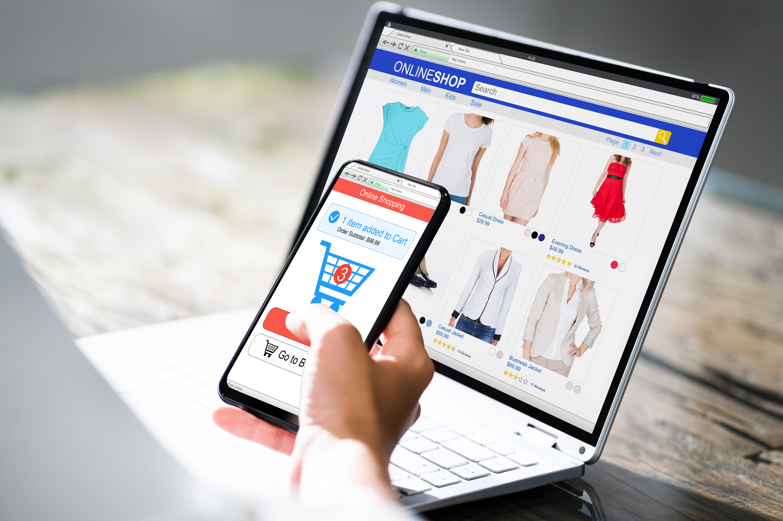



Fitur Fitur Utama
Untuk Pelanggan:
Registrasi & Login
Lihat katalog produk
Detail produk
Tambah ke keranjang
Checkout dan riwayat pesanan
Tranksaksi dan Pembayaran
Untuk Admin:
Login admin
Kelola Tranksaksi
Kelola produk (CRUD)
Lihat & kelola pesanan
Kelola data pengguna

Slide 8





Use Case Diagram
Kelola Barang
Login
Kelola User
Daftar atau Registrasi
Keola Galeri Produk
Pesan Barang
User
Kelola KategorI Barang
admin
Melihat Barang
Kelola Tranksaksi
Kelola Pesanan
Pembayaran

Slide 9
MULAI
BERANDA
LIHAT PRODUK
ADA BARANG YANG DISUKA
Flowchart Alur Pengguna
INGIN MENAMBAHKAN BARANG KE KERANJANG
SUDAH LOGIN?
Tidak
Ya
LOGIN/REGISTRASI
EMAIL DAN PASSWORD
PROSES CHECKOUT
LOGOUT
PEMBAYARAN
SELESAI

Slide 10



Teknik Informatika
Pemograman Web
April 2025
THANK YOU
0812-3344-5566
Loccafahijabstore17@gmail.com
www.Loccafa.com
Batam Centre, Kota Batam

